Slide 1
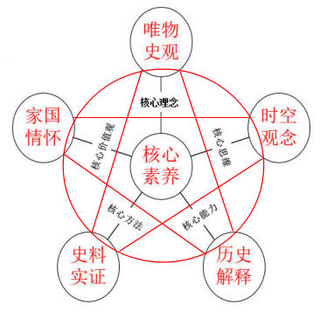

高考核心素养的考查路径与应对策略
——以历史解释为例
武汉市第四十九中学 张尊健

Slide 2
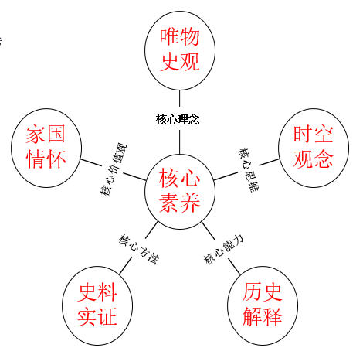
一、核心素养的理解
1
找
关
系
历史解释
唯物史观指导
史料实证基础
培养正确观念
特定时空背景
五位一体
核心之核心

Slide 3
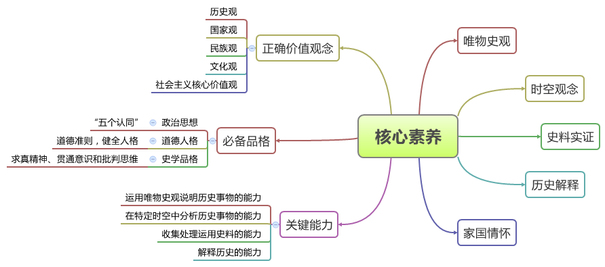
一、核心素养的理解
1
找
关
系
“安全驾驶”，就是“关键能力”
“礼貌行车”，就是“必备品格”
“尊重生命”，就是“价值观念”。

Slide 4
一、核心素养的理解
2
理
层
次
水平 | 历史解释素养
水平1 | 能够概述中国历史和世界历史的发展进程: 能够简述中国历史和世界历史上重要历史事件的背景、过程和结果，重要历史人物的事略，重要历史现象的基本状况。
水平2 | 能够区分历史叙述中的史实与解释: 在概述、简述历史中，能够综合其他学科知识、能够把握古今和中外历史的联系； 能够选择、组织和运用相关材料并使用相关历史术语，对具体史事作出解释。
水平3 | 能够分辨不同的历史解释; 尝试从历史语境、观点立场、意图目的等方面，说明导致这些不同解释的原因并加以评析 能够选择、组织和运用有价值的材料并准确使用相关历史术语，并以正确的历史观和方法论为指导，对系列史事作出解释。
水平4 | 在独立探究历史问题时，能够选择、组织和运用有价值的史料,准确使用相关历史术水平4 语，并以正确的历史观和方法论为指导，在综合各种历史解释的基础上，形成合理且富有 独到见解的历史解释。
何成刚《优化历史解释素养水平划分的思考》历史教学2018.No.19

Slide 5
一、核心素养的理解
2
理
层
次
水平 | 素养4．历史解释
水平1 | 能够辨别教科书和教学中的历史解释；能够发现这些历史解释与以往所知历史解释的异同；能够对所学内容中的历史结论加以分析。
水平2 | 能够选择、组织和运用相关材料并使用相关历史术语，对个别或系列史事提出自己的解释；能够在历史叙述中将史实描述与历史解释结合起来；能够尝试从历史的角度解释现实问题。
水平3 | 能够分辨不同的历史解释；尝试从来源、性质和目的等多方面，说明导致这些不同解释的原因并加以评析。
水平4 | 在独立探究历史问题时，能够在尽可能占有史料的基础上，尝试验证以往的说法或提出新的解释。
复述已知的解释
分析已知的解释
评析不同的解释
作出自己的解释
获取解读信息
调动运用知识
描述阐释事物
论证探讨问题

Slide 6
二、高考核心素养的考查路径
1、多种类解释，测量创新思维
01
02
描述性解释
发生性解释
历史事实是什么
历史如何发生（变化）
03
04
05
定义性解释
结构性解释
因果性解释
厘清历史概念
探求和分析地位、意义与作用
说明现象原因
探明因果、阐释意义

Slide 7
二、高考核心素养的考查路径
2、多核心素养，测量整体判断
恰当与相宜的历史解释才是正确的选项
例3：2017年全国I卷25题: 读表：
皇帝纪年 | 公元纪年 | 郡级政区
汉高帝十二年 | 前195年 | 15郡
汉文帝十六年 | 前164年 | 24郡
汉景帝中六年 | 前144年 | 68郡、国
汉武帝元封五年 | 前106年 | 108郡、国
上表为西汉朝廷直接管辖的郡级政区变化表。据此可知
A.诸侯王国与朝廷矛盾渐趋激化 B.中央行政体制进行了调整
C.朝廷解决边患的条件更加成熟 D.王国控制的区域日益扩大
Notes:
单从表格材料来看,试题考查的是汉初郡国并举下王国与郡县的力量消长,是一个单纯的中央集权问题。但试题最终落脚点却溢出了中央集权的范围，指向了汉初另一个重大政治危机——匈奴的侵扰上来。在复习中，如果不立足于汉初的时代特征，如果不立足于汉武帝实现封建大一统的诸多举措，如果不把王国问题的解决和盐铁官营、打击豪强、反击匈奴、征服越族等内外政策整合起来，学生是很难理解此题的。
基于整体结构和阶段特征的复习，既要让学生对每个知识点有准确的理解，又要让学生明确不同的知识点在整个阶段系统中的地位以及它们之间的逻辑关系,如此才能做到知识点背后的历史时代既“通”且“透”。

Slide 8
二、高考核心素养的考查路径
3、重历史理解，测量问题意识
历史解释是以史料为依据，对历史事物进行理性分析和客观评判的态度、能力与方法，是历史理解的成果，“历史理解的过程实质上也就是历史意识不断更新的过程”，在历史理解中获得历史解释，在历史解释中沉淀历史理解，最终建构起自己的历史叙述；
近两年全国高考大纲“命题依据”，提出“注重考查在唯物史观指导下运用学科思维和学科方法发现问题、分析问题、解决问题的能力”、“发现历史问题、论证历史问题、独立提出观点”，突出问题意识。

Slide 9
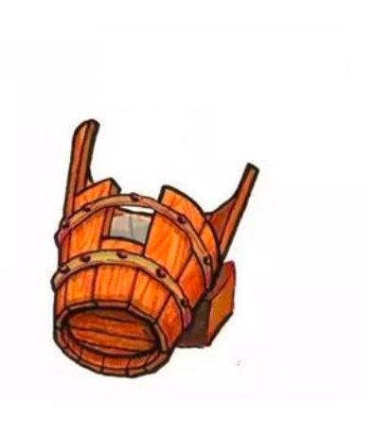
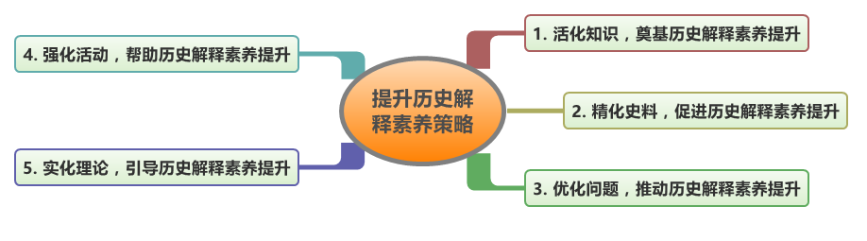
三、高考核心素养考查的应对策略
素养的培养不是空泛的，它必须与具体知识的灌输，具体能力和特定的思维方法的培养相结合，通过诸多具体的事例和反复的专门训练而获得一定程度的积累，才能有的放矢，立竿见影。（吴伟2012年《历史教学》）
阅读障碍
思维短板
理论欠缺
方法不熟
知识不足
考查历史解释的学生短板
Notes:
阅读近几年使用全国卷的省份高考阅卷报告（或试题评析），我们可以发现学生在回答全国卷高考开放性试题中存在的突出理解问题主要有以下几方面：
一是基础知识不牢。近年高考把主干知识作为能力考查的主要载体，更加强调对学科基本概念、技能和思想方法的理解和内化。扎实的基础知识是学生正确、快速解答开放性试题的前提和保证。基础知识不牢，历史理解缺乏根基。
二是史论结合的方法运用不到位，史料使用的科学性和有效性薄弱，不能依据材料客观认识具体的史事，不能对历史情境形成合理的感悟与判断，从而影响历史理解的深刻性和准确性。2016年全国卷I“社会契约论”题，绝大部分学生对材料中的观点不能整体地深入理解。答卷中以引用材料中的部分观点居多，有的学生甚至将材料中用作反证的“英国人只有在选举国会议员的期间，才是自由的；议员一旦选出之后，他们就是奴隶，他们就等于零了”这句话作为论题，根本上就未能整体地深入理解材料中的观点。[赵玉洁《基于历史核心素养的高考历史试题考查成效分析与建议》（教育理论与实践，2017.5）]
三是历史思维品质有待进一步优化。学生历史理解表层化、片面化，缺乏迁移能力，遇到新情境、新问题，往往力不从心或无从下手，更不说答题思路的多样性和辩证性。

Slide 10
三、高考核心素养考查的应对策略
1、活化知识，奠基历史解释素养提升
时代 | 题号 | 必备知识 | 新的视角
中国古代史 | 24 | 百家争鸣 | 古代科技与社会生活
 | 25 | 汉至元政治制度的演变 | 藩镇设置的合理性
 | 26 | 中国古代手工业发展 | 民营手工业的发展脉络
 | 27 | 中国古代商业发展 | 朝贡外交下的经济文化交流
中国近现代史 | 28 | 近代西方侵略 | 甲午战争中的舆论宣传
 | 29 | 新民主主义革命的崛起 | 五四运动后的现代化道路选择
 | 30 | 解放战争 | 独立自主的外交政策
 | 31 | 新中国初期的经济建设 | 大规模经济建设的展开
世界古代史 | 32 | 西方人文精神的起源 | 梭伦与人文精神
世界近现代史 | 33 | 马克思主义诞生 | 共产主义者同盟的纲领变化
 | 34 | 工业革命 | 史学常识
 | 35 | 世界政治的多极化趋势 | 第三世界在联合国的发展壮大
中国史 | 41 | 自古以来中国政治制度的演变 | 中国古代、清末、改革开放以来的三个历史时期的基层社会治理
世界近代史史 | 42 | 15—18世纪的欧洲 | 文艺作品与社会变迁
中国古代史 | 45 | 汉武帝改革 | 年号制改革
世界现代史 | 46 | 第二次世界大战 | 中共视野下的二战
世界近现代史 | 47 | 美国的外交政策 | 华盛顿、罗斯福的对比
——童绥宝、刘正涛《2018年湖北高考文综卷历史试题评析》
Notes:
2018年高考历史试题无论是选择题选项的设置还是主观题的问题设计，均以考试大纲为基本依据，对考试内容和要求进行了优化与整合，避免“偏、难、怪、深”，强调考查主干知识，前几年高考中诸如“汉初与匈奴的战和”“清末的自开口岸”“20世纪60年代中国与欧洲的关系”等游离于考纲之外、需要拓展的考点几乎没有了。具体体现在以下几个方面：
（1）学科主干知识与新视角的解读
与近几年高考试题一致的，2018年的试题不回避课程标准的核心知识、历史学科的必备知识、课堂教学的主干知识（见下表），不管是安史之乱、藩镇割据、甲午战争、人文精神、第三世界、农村基层民主等历史事件与历史感念，还是15—18世纪、19世纪末20世纪初、20世纪中后期等中外社会转型的重要历史时期，乃至于墨子、郑和、梭伦、马克思、汉武帝、毛泽东、华盛顿、罗斯福等历史人物，都是学生熟悉的知识点。各试题均以新的历史情景为媒介，在新的视角下引导学生重新认识那些熟悉的历史现象。

Slide 11

三、高考核心素养考查的应对策略
1、活化知识，奠基历史解释素养提升
情境化、延展化、生活化
（1）研究教材、整合教材、拓展教材
高考试题常用这样三种考察层次
立场和态度 | 方法和策略 | 举例说明 | 类型
赞同教材基本结论 | 以新的材料和新的情境予以补充说明 | 19世纪中期中国传统自然经济对列强经济侵略具有抵制作用 | 以新 考旧
教材基本结论存在不足 | 以新的材料和新的情境予以延伸拓展 | 唐朝藩镇割据时期，中央政府在事实上仍保持了对大部分地区的行政和财政控制，藩镇的相互牵制在某种意义上有利于中央集权的巩固 | 以新 考新
不赞同教材基本结论 | 以新的材料和新的情境予以反证 | 《权利法案》颁布后至19世纪中后期议会改革时期，英国国王在立宪政体下仍有较大权利

Slide 12
三、高考核心素养考查的应对策略
1、活化知识，奠基历史解释素养提升
情境化、延展化、生活化
（2）、实施基于历史现象的核心概念教学
历史凝结在特定的概念中，利用历史现象建构核心概念，需要学习者进行心灵重演，利用想象进入历史世界中，切身体悟历史场景。例如，课例《自由贸易概念解读》。
要呈现丰富的历史现象，对历史现象要有序列与勾连。

Slide 13
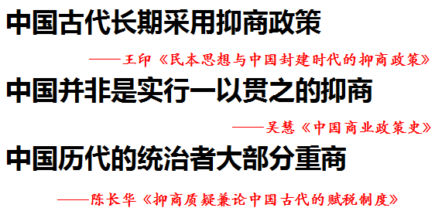
三、高考核心素养考查的应对策略
1、活化知识，奠基历史解释素养提升
情境化、延展化、生活化
（2）、实施基于历史现象的核心概念教学
税收视域下的中国古代抑商之变
宋太宗诏“如工商杂类人内有奇才异行、卓然不群者，亦许解送（科举考试）。” 《宋会要辑稿·选举》
“士以修治，农以具养，工以利器，商以通货┈┈四民异业而同道” 王阳明《节庵方公墓表》
宋太宗下诏“除商旅货币外，贩夫贩妇，纸扇芒鞋及细碎物，皆勿税” 马端临《文献通考》
宋代凡是主要商品，几乎全在国有专营之列，包括茶、盐、酒、醋、矾以及外贸所得的香药、象牙等。…私自酿造酒曲达十五斤者，处死；私自贩盐十斤者，处死…… 《历代经济变革得失》
Notes:
授课老师：东莞市石龙中学 李双娉
税收视阈下的中国古代抑商之变
一、探抑商之源
二、析抑商之变
三、识抑商之本

Slide 14
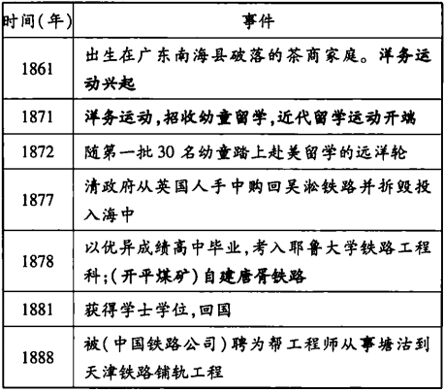
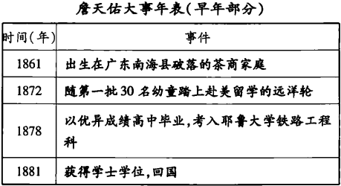
三、高考核心素养考查的应对策略
1、活化知识，奠基历史解释素养提升
（3）、实施精细化教学，促进学生深层理解历史现象
人教版选修4《 中外历史人物评说》之“中 国铁路之父詹天佑”
以历史解释为核心的教学设计
——在构建历史人物过程中涵养历史解释素养
Notes:
在建构历史人物过程中完成_历史解释_中国铁路之父詹天佑_教学设计_郑婷婷；从“精选史料，以小见大”、“精确设问，见微知著”、“精细思辨，原始见终”

Slide 15
三、高考核心素养考查的应对策略
2、精化史料，促进历史解释素养提升
2007 ～ 2018年历史科高考国内外学者学术成果引用次数
姓名 | 被引用的学术著作 | 次数
白寿彝 | 《中国通史》 | 18
钱乘旦 | 《英国通史》 、《论明治维新的失误》 | 1
 | 《世界现代化进程》、 《英国文化模式溯源》 | 1
 | 《英国工业革命中的人文灾难及其解决》 | 1
 | 《沉疴猛药——土耳其的凯末尔改革》 | 1
马克壵 | 《世界文明史》 | 5
吴于廑、齐世荣 | 《世界史》 | 5
张海鹏 | 《中国近代通史》 | 4
许涤新 | 《中国资本主义发展史》 | 3
张晋藩 | 《中国法制通史》 | 2
 | 《中国法律的传统与近代转型》 | 1
吴国盛 | 《科学的历程》 | 2
高德步 | 《世界经济通史》 | 2

Slide 16
三、高考核心素养考查的应对策略
2、精化史料，促进历史解释素养提升
2007 ～ 2018年历史科高考国内外学者学术成果引用次数
姓名 | 被引用的学术著作 | 次数
斯塔夫里阿诺斯 | 《全球通史》 | 11
费正清 | 《剑桥中国晚清史》、《剑桥中华民国史》 | 1
 | 《观察中国》 、《伟大的中国革命》 | 1
 | 《中国：传统与变革》 | 1
R．R．帕尔默 | 《近现代世界史》 | 4
徐中约 | 《中国近代史：1600-2000中国的奋斗》 | 4
霍布斯鲍姆 | 《帝国的年代》、《资本的年代》 | 1
保罗·肯尼迪 | 《大国的兴衰》 、《联合国过去与未来》 | 1
杰里·本特利 | 《新全球史》 | 2
安格斯·麦迪森 | 《世界经济千年史》 | 2
彼得·李伯庚 | 《欧洲文化史》 | 2

Slide 17
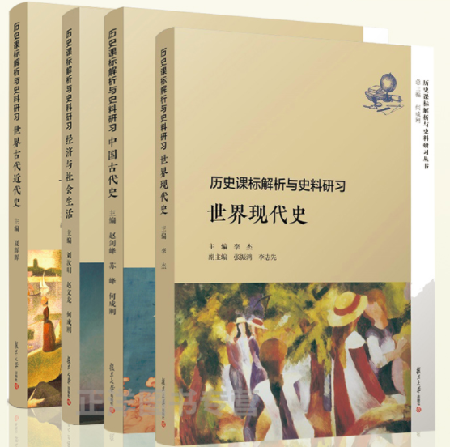
三、高考核心素养考查的应对策略
2、精化史料，促进历史解释素养提升
有味、有料；有依据、有逻辑
2018年高考历史试题材料多样性分布
材料类型 | 2018
历史文字图表 | 25（藩镇设置）
历史图片 | 27（朝贡贸易）
历史漫画 | 31（一五计划）
历史数字图表 | 35（联合国成员的变化）
文学作品 | 42（近代早期殖民掠夺）

Slide 18
三、高考核心素养考查的应对策略
2、精化史料，促进历史解释素养提升
有味、有料；有依据、有逻辑
时间 | 主要事迹
1899年冬 | 袁世凯任山东巡抚，全力镇压义和团运动
1905年 | 袁世凯亲自出面筹钱，督修中国人自己建造的第一条铁路京张铁路
1912年6月 | 袁世凯颁发《暂行新刑律》，对赌博者、开设赌场者规定不同刑罚
1916年 | 袁世凯颁布《新皇室规范》，规定“自亲王以下至于宗室，犯法治罪与庶民一律；亲王、郡王可以为海陆军官，但不得组织政党，并担任重要政府官员；永废太监制度……”
不同于习以为常观点的史料。（培养史证意识的最好路径就是用好教材，特别是用好教材的失误或片面之处）

Slide 19
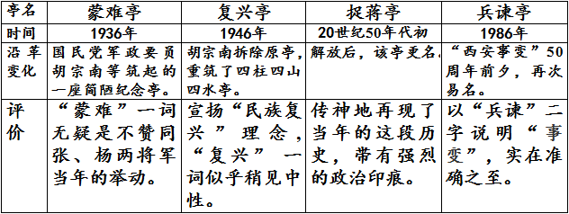
三、高考核心素养考查的应对策略
3、优化问题，推动历史解释素养提升
有趣、有度
好的问题
有挑战性
有应用性
有思辨性
有生成性
有连续性
解读材料，提炼出一个观点，并结合中国近现代史的相关史实，加以论述。（要求：写出观点，观点合理、明确，史论结合。12分）
近年开放试题强调问题意识的考查，除了专题教学、主题探讨可以按照问题教学的思路展开，平时的训练也可以体现问题教学的要求。往年高考真题选择题主观化；材料题开放化；
Notes:
北京十一学校魏勇：如何设计历史教学问题

Slide 20
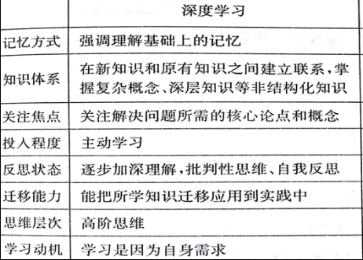
三、高考核心素养考查的应对策略
3、优化问题，推动历史解释素养提升
有趣、有度
保培养批判性思维的四种教学方法：第一，为学生提供自己发现、自己思考的机会；第二，引出学生的不同观点，并使学生理解；第三，指出证据与根据；第四，确保探讨课题的时间。
法国作家托克维尔《旧制度与大革命》一书的叙述来说，法国大革命的爆发有两个观点：一是“繁荣反而加速了大革命的到来”；二是“何以减轻人民负担反而激怒了人民”。

Slide 21
三、高考核心素养考查的应对策略
4、强化体验，帮助历史解释素养提升
回到历史现场，历史代入感
课堂情境剧。黄生与辕固生论辩“汤武革命”
黄生曰：“汤武非受命，乃弑也。”辕固生曰：“不然。夫桀纣虐乱，天下之心皆归汤武，汤武与天下之心而诛桀纣，桀纣之民不为之而归汤武，汤武不得已而立，非受命为何？”黄生曰：“冠虽敞，必加于首；履虽新，必关于足。何者？上下之分也。今桀纣虽失道，然君上也；汤武虽圣，臣下也。夫主有失行，臣下不能正言匡过以尊天子，反因过而诛之，代立践南面，非弑而何也？”辕固生日：“必若所云，是高帝代秦即天子之位，非邪？”
于是景帝曰：“食肉不食马肝，不为不知味；言学者无言汤武受命，不为愚。”遂罢。
——司马迁《史记·儒林列传》
针对“汤武革命的是与非”，黄生与辕固生各自的论点是什么？二人如何基于论点展开论证？汉景帝为何要打断二人的辩论？三人是站在什么立场对历史事实进行评价？今天我们基于怎样的评判标准看待这场辩论？
促使学生带着问题在新情境下对历史进行客观评判，拓展学生历史认识的广度和深度。

Slide 22
三、高考核心素养考查的应对策略
5、实化理论，引导历史解释素养提升
指导学生掌握一些确定问题的基本方法。
因果提问法，通过探究因果联系来寻找问题，如蒸汽机如何推动城市化进程？
比较提问法，比较几个历史事物或现象的异同来发现问题，如14－17世纪中西历史发展趋势有何不同？原因是什么？
联系提问法，通过前后联系、纵横联系寻找问题，如圈地运动与英国经济变迁有何联系？
逆向提问法，从相反、对立颠倒的方向提出问题，如甘地为什么不采取暴力方式反对英国殖民统治?

Slide 23
三、高考核心素养考查的应对策略
5、实化理论，引导历史解释素养提升
指导学生掌握一些确定问题的基本方法。
因果提问法，通过探究因果联系来寻找问题，如蒸汽机如何推动城市化进程？
比较提问法，比较几个历史事物或现象的异同来发现问题，如14－17世纪中西历史发展趋势有何不同？原因是什么？
联系提问法，通过前后联系、纵横联系寻找问题，如圈地运动与英国经济变迁有何联系？
逆向提问法，从相反、对立颠倒的方向提出问题，如甘地为什么不采取暴力方式反对英国殖民统治?

Slide 24
三、高考核心素养考查的应对策略
5、实化理论，引导历史解释素养提升
水平 | 层次 | 能力要求 | 培养途径
水平一 | 信息提取理解 | 能够区分客观的历史和解释的历史，结合历史解释与评述理解历史概念，概述所学内容的含义、性质、特点、影响和意义等 | 理解历史概念，撰写名词解释；阅读教材，构建历史知识体系或思维导图。
水平二 | 理解分析 | 尝试从政治、经济、思想文化、地缘、个人等方面多元、多角度解释史事发生的前因后果 | 阅读相关材料或专业书籍，从政治经济思想文化地缘个人等方面多角度阐释史事发生的背景、原因、作用、影响。
水平三 | 知识应用 | 在评述历史时，认识和理解历史发展过程中的各种联系，如纵横联系、古今联系、中外联系等。对所学内容中的历史结论加以分析，且能够适当地运用历史术语和资料来建构自己对历史的叙述 | 在理解史事多种联系的基础上，比较历史事件、历史人物异同；结合所学知识分析说明历史结论
水平四 | 知识运用；元认知、自我系统 | 独立探究历史问题时，能够分析和评估不同的历史解释，说明影响历史解释与评判的主要因素；在理解史事多种联系的基础上，能够独立合理地选择组织和运用相关材料和信息，全面清晰史论结合地论述自己对历史的看法 | 阅读相关材料或专业书籍，概括归纳材料和书籍论述的角度，从时代背景、论述目的，作者的立场、经历，史学修养等方面评估历史著述。比较对立双方观点，解释对立面的合理之处。在理解史事多种联系基础上，提炼主题，围绕主题独立多角度，史论结合地建构自己对历史的叙述。

Slide 25
三、高考核心素养考查的应对策略
5、实化理论，引导历史解释素养提升
多角度解释。（通商口岸、鸦片战争爆发原因）分析
对历史材料出现不同解读的原因 | 史观的差异：如阶级斗争史观、文明史观、全球史观、社会史观导致的评价差异
 | 论述者的立场差异：受论述者的时代、阶级立场、文化素养的局限导致的评价差异
 | 研究者的思想认知水平。
 | 历史材料丰富性的差异：官方史料更加严肃、更多指向本质特征和基本趋势；民间史料更加生动，更多指向历史细节和真实面貌。由此，历史材料本身形成宏观和微观、整体和局部、趋势与细节的差异。
 | 时代变迁导致的差异：对同一历史问题，在不同的时代，基于不同的时代环境和价值观念，由此带来的评价差异。
“文艺复兴为什么首先在意大利兴起”，学生会不假思索地回答“城市资本主义商品经济发展程度高。进一步提出问题：“经济发展了，就一定会有文艺复兴吗？”补充意大利北部城市热那亚在寡头政治下文化上亦无建树的材料，对比佛罗伦萨的自治政体，引导学生得出“经济是基础性因素，经济和政治因素互动推动文化发展”

Slide 26
THANKS
欢迎指正
谢谢大家！
交流时间：2019年2月
联系方式：18971538969
电子邮箱：377453167@qq.com

